Slide 1
mevB‡K ¯^vMZg

Slide 2
শিক্ষক পরিচিতি
মোসাম্মৎ রেহেনা আক্তার
প্রধান শিক্ষক
মানিকারচর মডেল সরকারী প্রাথমিক বিদ্যালয়
মেঘনা, কুমিল্লা।

Slide 3
বিষয় পরিচিতি
শ্রেণি:- পঞ্চম
বিষয়:-প্রাথমিক বিজ্ঞান
অধ্যায়:-২
সময়:-৪০মিনিট।

Slide 4
আবেগ সৃষ্টি
গানের মাধ্যমে

Slide 5
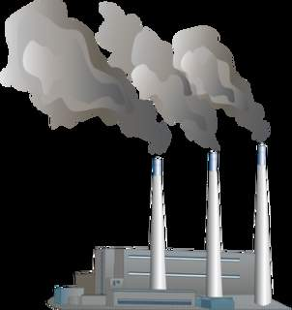
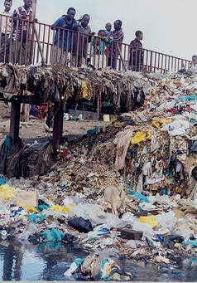
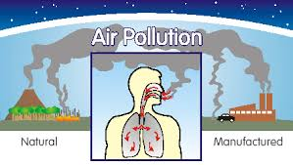

Slide 6
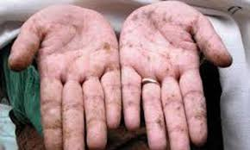
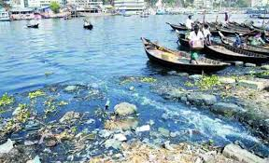
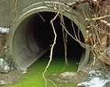
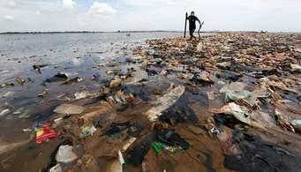

Slide 7
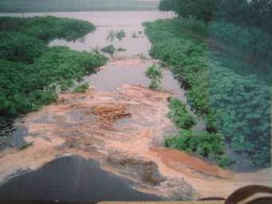
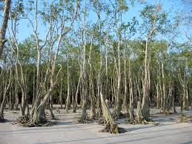
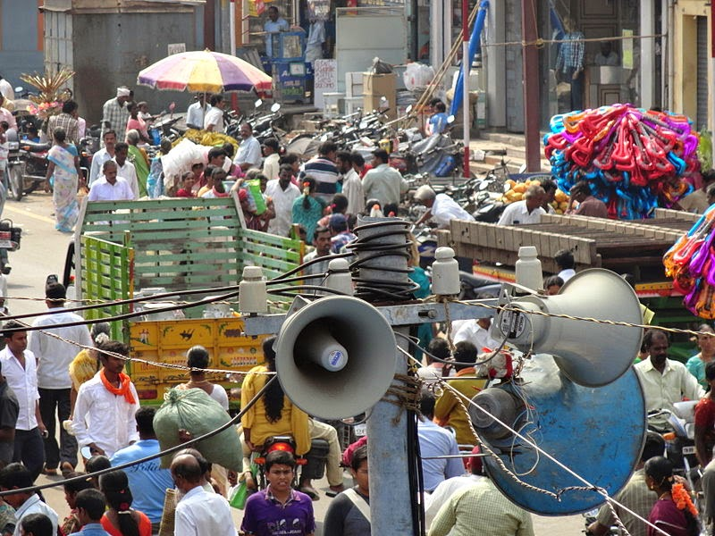

Slide 8
বিভিন্ন ধরনের পরিবেশ দূষণ ।
পৃষ্ঠাঃ১১,১২

Slide 9
শিখনফল
১.২.৩ দূষণের উৎসসমূহ চিহ্নিত করতে পারবে।
১.২.৪ বিভিন্নভাবে মাটি,পানি ও বায়ু দূষিত হয় তা বলতে পারবে ।
১.২.৫ মানুষ ও পরিবেশের উপর মাটি দূষণের প্রভাব ব্যাখ্যা করতে পারবে ।
১.২.৬ বায়ু দূষণের ক্ষতিকর প্রভাব বর্ণনা করতে পারবে।

Slide 10
এটি বায়ু কে
দূষিত করে ।
ইট ভাটার ধোঁয়া

Slide 11
এটি বায়ু কে
দূষিত করে ।
কারখানার ধোঁয়া

Slide 12
এটি বায়ু কে
দূষিত করে ।
ময়লা আবর্জনার দূর্গন্ধ

Slide 13
বায়ু দূষণ
বিভিন্ন ক্ষতিকর গ্যাস, ধূলিকণা, ধোঁয়া ও দুর্গন্ধ বায়ু দূষিত করে। পৃথিবীর তাপমাত্রা বৃদ্ধি পাচ্ছে, মানুষের ফুসফুসের ক্যান্সার, শ্বাসজনিত রোগে আক্রান্ত হচ্ছে ।

Slide 14
বায়ু দূষণের প্রভাব
শ্বাসজনিত রোগ

Slide 15
এটি পানি দূষিত করে ।
কারখানার বর্জ্য

Slide 16
এটি পানি দূষিত করে ।
ড্রেনের ময়লা

Slide 17
এটি পানি দূষিত করে ।
নানা ধরনের আবর্জনা

Slide 18
পানি দূষণ
গৃহস্থালির ও কারখানার বর্জ্য,ময়লা আর্বজনা পানিতে ফেলা ,গোসল করা ইত্যাদির মাধ্যমে পানি দূষিত হয় ।
ফলে মানুষ বিভিন্ন পানিবাহিত ও চর্ম রোগে আক্রান্ত হচ্ছে ।

Slide 19
এটি পানি দূষণের প্রভাব
চর্ম রোগ

Slide 20
এটি মাটিকে দূষিত করে ।
নানা ধরনের প্লাস্টিক

Slide 21
এটি মাটিকে দূষিত করে ।
বিভিন্ন ধরনের বর্জ্য পদার্থ

Slide 22
মাটি দূষণ
কৃষি কাজে ব্যবহার করা সার ও কীটনাশক, গৃহস্থালির ও হাসপাতালের বর্জ্য, কল-কারখানার রাসায়নিক পদার্থ মাটিকে দূষিত করে । এর ফলে জমির উর্বরতা নষ্ট হয়, গাছপালা মারা যায় ।

Slide 23
এটি মাটি
দূষণের প্রভাব ।
গাছপালা মারা যায়

Slide 24
শব্দ দূষিত হয়
মাইকিং

Slide 25
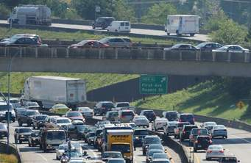
শব্দ দূষিত হয়
গাড়ির হর্ণ

Slide 26
শব্দ দূষণ
গাড়ির হর্ন বাজিয়ে, উচ্চস্বরে গান বাজিয়ে,মাইক বাজিয়ে মানুষ শব্দ দূষণ করে। এর ফলে শ্রবণ শক্তি ও কর্মক্ষমতা হ্রাস পায় ।

Slide 27
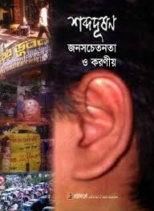
শব্দ দূষণের
প্রভাব
শ্রবণ শক্তি হ্রাস

Slide 28
দলীয় কাজ
kvcjv
‡Mvjvc
বায়ু দূষণের
৩ টি কারন লিখ ।
পানি দূষণের ৩ টি কারন লিখ।

Slide 29
মূল্যায়ন
পানি দূষণের ১টি কারণ বল ।
বায়ু দূষণের ১টি প্রভাব বল ।
শব্দ দষণের ১টি উৎসের নাম বল।

Slide 30
বাড়ির কাজ
তোমার বাড়ির চারপাশের পরিবেশ কীভাবে দূষিত হচ্ছ তা ৫টি বাক্যে লিখ ।

Slide 31
ধন্যবাদ

